Slide 1
SIRTLARNING O‘ZARO KESISHISH CHIZIG‘INI YASASH. KESUVCHI TEKISLIKLAR DASTASI USULI

Slide 2
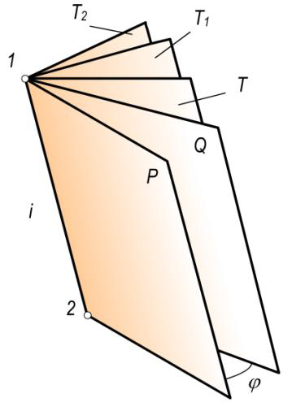
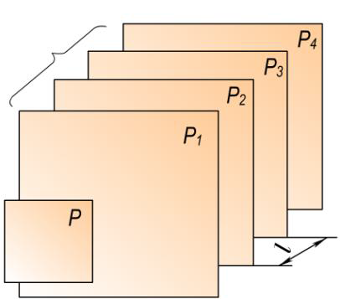
TEKISLIKLAR DASTASI.
Tekisliklar dastasi. Birta to‘g‘ri chiziqdan o‘tuvchi tekisliklarni tekisliklar dastasi deyiladi. To‘g‘ri chiziq tekisliklar dastasining o‘qi deb yuritiladi. Tekisliklar dastasi xos yoki xosmas o‘qqa ega bo‘ladi.
Tekisliklar dastasi xos o‘qqa ega
Tekisliklar dastasi xosmas o‘qqa ega

Slide 3
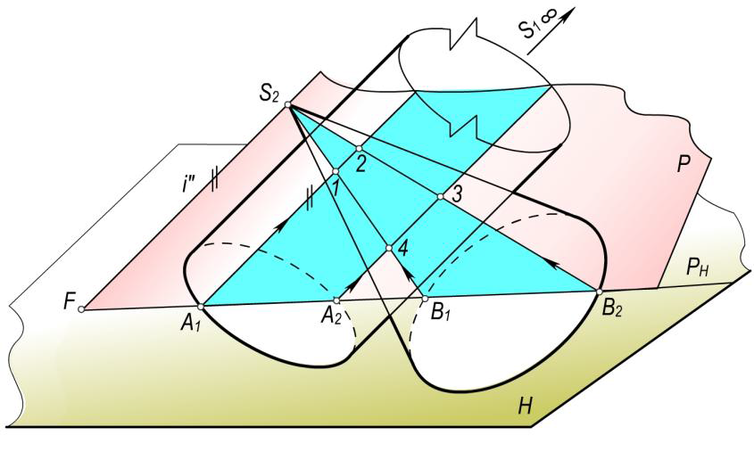
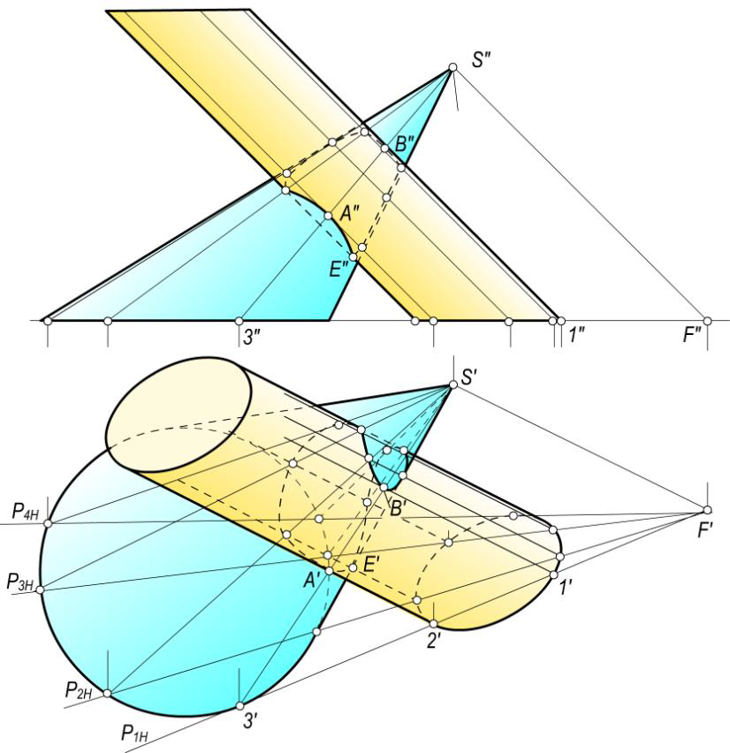
Konus bilan silindrning o‘zaro kesishish chizig‘ini yasash.

Slide 4
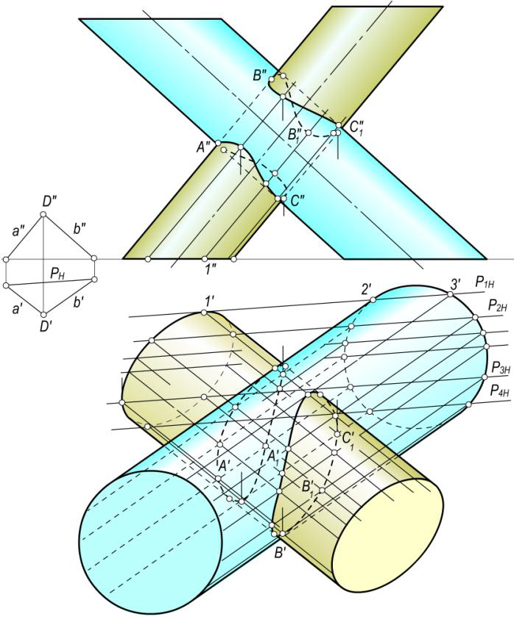
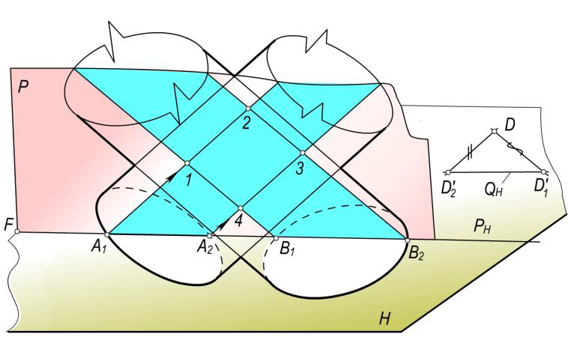
Silindr bilan silindrning o‘zaro kesishish chizig‘ini yasash.

Slide 5
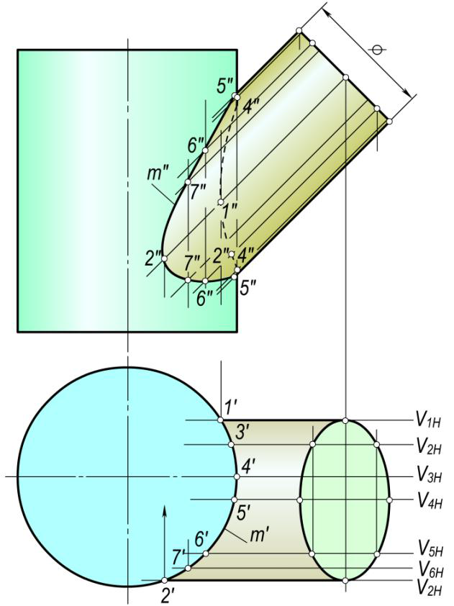
O‘qlari bir tekislikda yotmaydigan aylanish sirtlarining o‘zaro kesishishi. Parallel kesuvchi tekisliklar usuli
Ikki silindrning o‘zaro kesishishi.

Slide 6
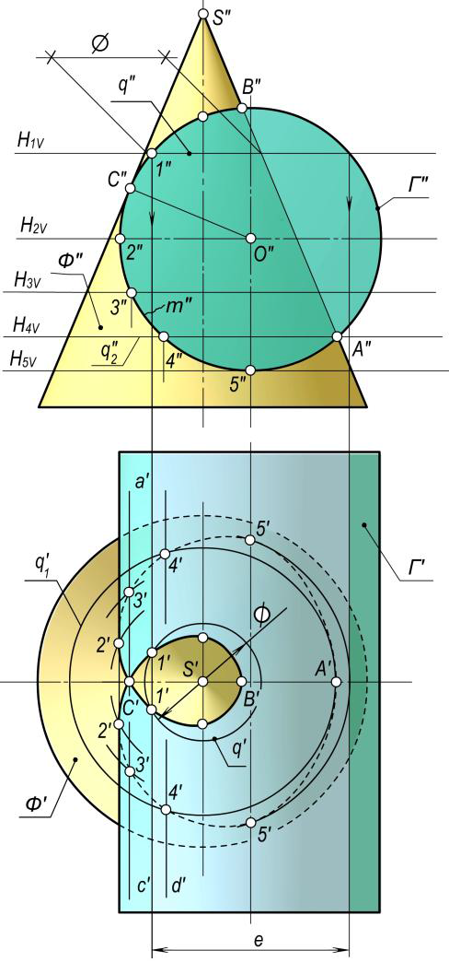
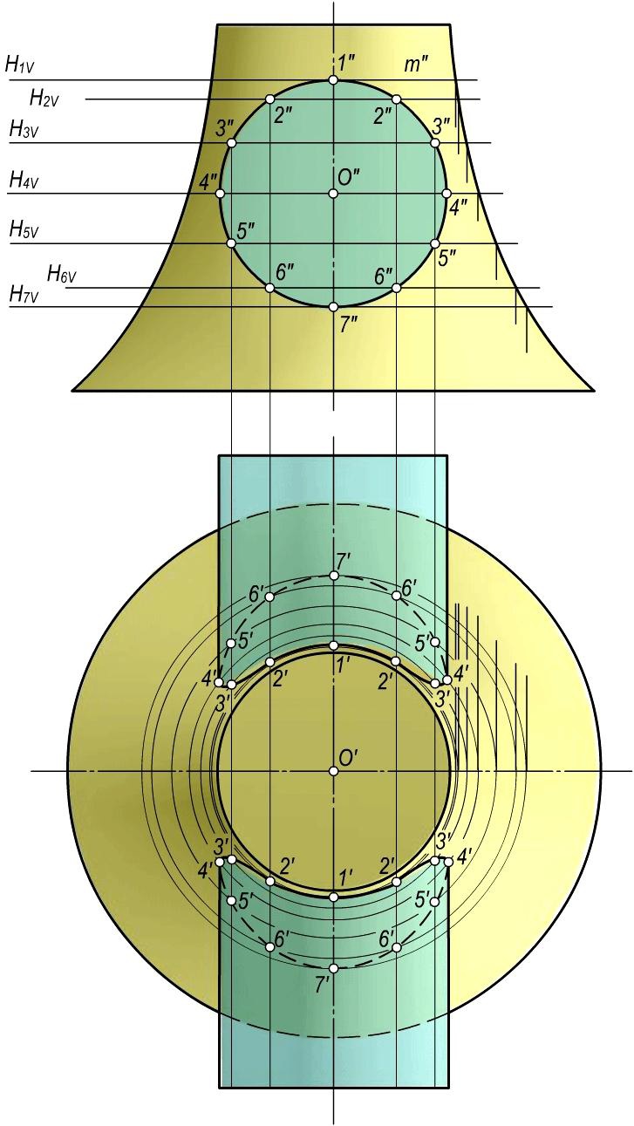
O‘qlari uchramas va H yoki V ga perpendikulyar bo‘lgan aylanish sirtlarining o‘zaro kesishish chizig‘ini yasash

Slide 7
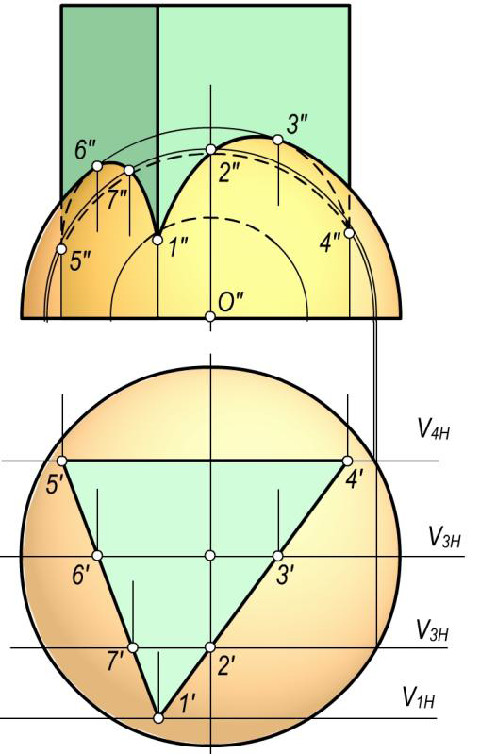
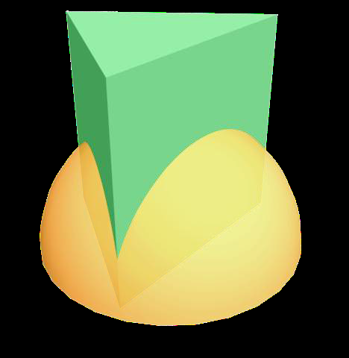
Yarim sfera bilan uchburchakli to‘g‘ri prizmaning o‘zaro kesishishi.

Slide 8
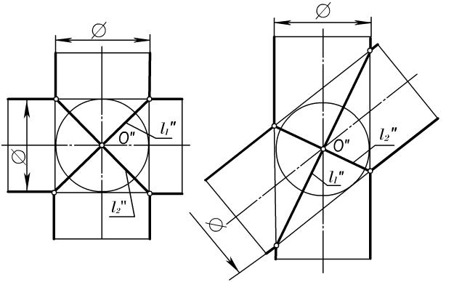
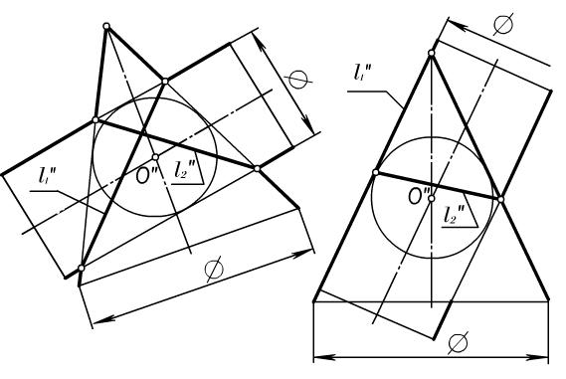
Ikkinchi tartibli sirtlarning o‘zaro kesishishidagi maxsus hollari
Ikkinchi tartibli sirtlarning o‘zaro kesishishi ko‘pgina geometrik va muhandislik amaliyotidagi masalalarni o‘z ichiga oladi.
Ma’lumki, ikkinchi tartibli sirtlar algebrik sirtlar turkumiga kiradi. Shuning uchun ularning kesishish chiziqlari ham algebraik egri chiziqlar bo‘ladi.

Slide 9


